Slide 1
Tra concreto e astratto, finzione e realtà: riflessioni attorno alle prove dell’Esame di Stato primo ciclo
Emanuele Contu – I.S. «Puecher – Olivetti» Rho
Bologna – 5 ottobre 2019

Slide 2
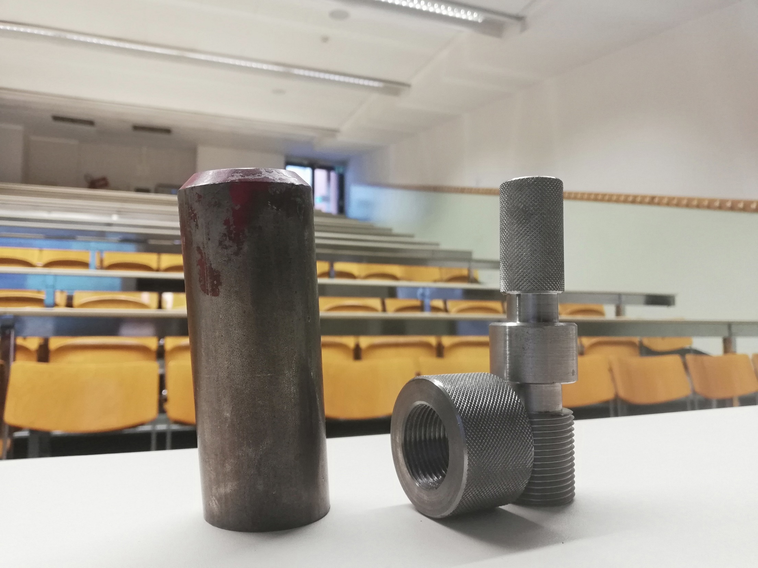

Slide 3
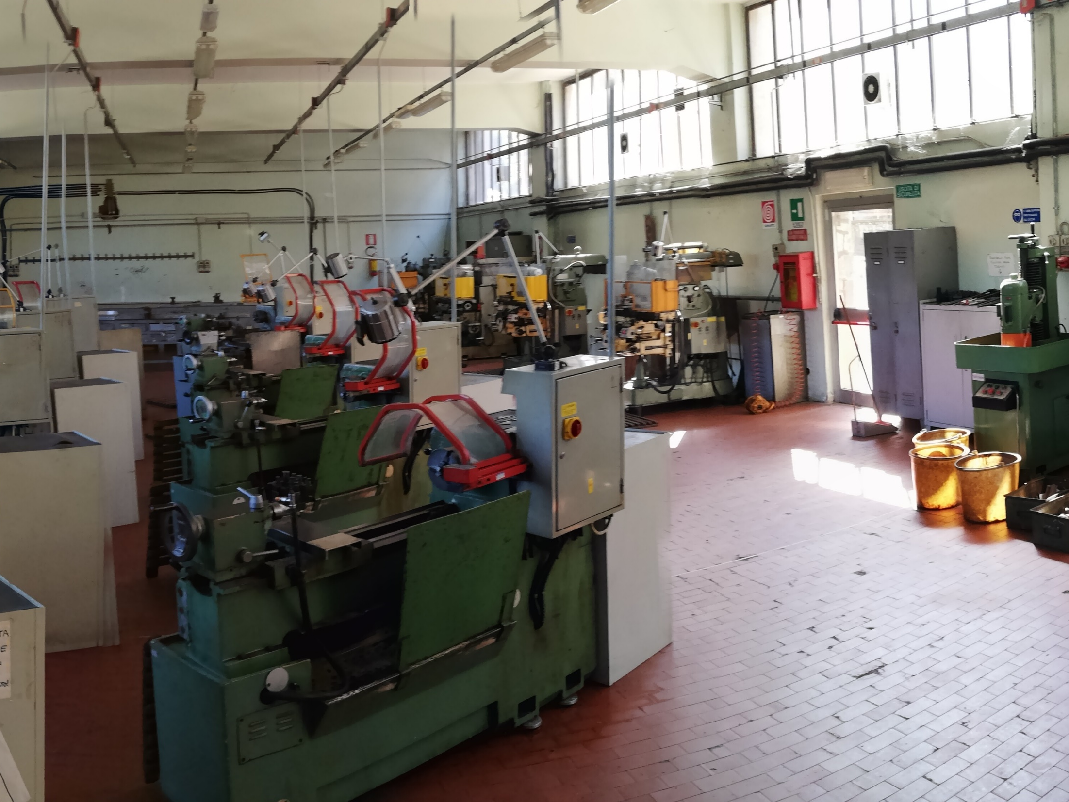

Slide 4

L’istruzione: tra astratto e concreto
L’astrazione è un aspetto chiave dell’istruzione: l’insegnante vuole favorire negli studenti la capacità di applicare gli apprendimenti scolastici in nuovi contesti, anche extrascolastici.
Problema: la nostra mente preferisce avere a che fare con elementi concreti, esempi, esperienze.

Slide 5
ASTRAZIONE
GENERALIZZAZIONE
ESPERIENZA
AZIONE
CONCRETO

Slide 6

Riannodiamo i fiLI:
TRA norma E INDICAZIONI NAZIONALI
Vincoli e opportunità

Slide 7
Legge 107/2015
Delega il governo ad adeguare la normativa in materia di valutazione e certificazione delle competenze degli studenti, nonché degli esami di Stato
D.Lgs. 62/2017
Rivede i principi generali relativi a valutazione e certificazione delle competenze;
D.M. 741
Detta le norme di dettaglio in materia di Esame di Stato primo ciclo
Riforma gli esami di Stato (primo e secondo ciclo).

Slide 8

Legge 13 luglio 201, n. 107
Art. 1, commi 180 e 181
Funzione formativa e di orientamento della valutazione

Slide 9

Coerenza tra legge 107 e indicazioni nazionali
La valutazione nelle Indicazioni nazionali 2012:
s precede, accompagna e segue i percorsi curricolari.
attiva le azioni da intraprendere, regola quelle avviate, promuove il bilancio critico su quelle condotte a termine.
assume una preminente funzione formativa, di accompagnamento dei processi di apprendimen-to e di stimolo al miglioramento continuo.

Slide 10
D. Lgs. 13 aprile 2017, n. 62
Norme in materia di valutazione e certificazione delle competenze nel primo ciclo ed esami di Stato, a norma dell'articolo 1, commi 180 e 181, lettera i), della legge 13 luglio 2015, n. 107.
La valutazione ha per oggetto il processo formativo e i risultati di apprendimento
La valutazione ha finalità formativa e orientativa
D.Lgs. 62/2017
(Art. 1)
La valutazione concorre al miglioramento
degli apprendimenti e al successo formativo degli stessi
La valutazione documenta lo sviluppo dell'identità personale
La valutazione promuove la autovalutazione di ciascuno

Slide 11
D. Lgs. 13 aprile 2017, n. 62
Norme in materia di valutazione e certificazione delle competenze nel primo ciclo ed esami di Stato, a norma dell'articolo 1, commi 180 e 181, lettera i), della legge 13 luglio 2015, n. 107.
Le prove d’esame sono finalizzate a verificare le competenze descritte nel profilo finale dello studente secondo le Indicazioni nazionali per il curricolo
D.Lgs. 62/2017
(Art. 8)

Slide 12
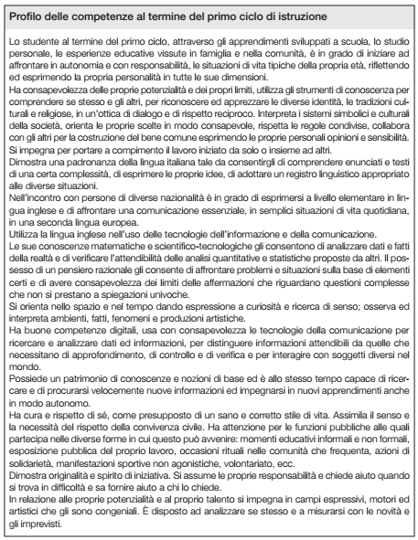
Il profilo dello studente
al termine del primo ciclo
…è in grado di iniziare ad affrontare in autonomia e con responsabilità le situazioni di vita tipiche della propria età, riflettendo ed esprimendo la propria personalità in tutte le sue dimensioni.
Dimostra una padronanza della lingua italiana tale da consentirgli […] di esprimere le proprie idee, di adottare un registro linguistico appropriato alle diverse situazioni.
…è in grado di esprimersi a livello elementare in lingua inglese e di affrontare una comunicazione essenziale, in semplici situazioni di vita quotidiana, in una seconda lingua europea.
…di analizzare dati e fatti della realtà e di verificare l’attendibilità delle analisi quantitative e statistiche proposte da altri. Il possesso di un pensiero razionale gli consente di affrontare problemi e situazioni sulla base di elementi certi e di avere consapevolezza dei limiti delle affermazioni che riguardano questioni complesse che non si prestano a spiegazioni univoche.
…usa con consapevolezza le tecnologie della comunicazione per ricercare e analizzare dati ed informazioni...
Possiede un patrimonio di conoscenze e di nozioni di base ed è allo stesso tempo capace di ricercare e di procurarsi velocemente nuove informazioni…
Dimostra originalità e spirito di iniziativa.

Slide 13

Le prove d’esame – i tre scritti e il colloquio orale – dovrebbero permetterci di osservare nei candidati queste competenze.

Slide 14
Prove d’esame e competenze: facciamo qualche ipotesi
Dalla teoria alla pratica

Slide 15
L’alunno competente: una definizione
È competente chi possiede conoscenze e padroneggia abilità adeguate alla questione-problema che deve affrontare e, messo in contesto, riesce a utilizzarli con successo.
Per testare una competenza, dobbiamo creare un contesto e porre una questione-problema adeguata ai nostri alunni e che richieda l’utilizzo di conoscenze e abilità in maniera intenzionale.

Slide 16
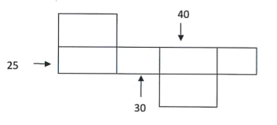
Matematica: quesiti non automatici
È dato lo sviluppo piano di un parallelepipedo di misure indicate in cm.
Determina la sua superficie.
Immagina di chiudere lo sviluppo a formare un contenitore. Disegnalo.
Il contenitore è pieno di olio. Quanto ne contiene?
Esempio n. 1

Slide 17
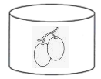
Matematica: quesiti non automatici
Considera il barattolo del disegno che ha raggio di base 2 dm e il volume di 35 decimetri cubi. Trova la sua altezza (considera una sola cifra decimale senza arrotondare – oppure – approssima per difetto ai decimi).
Si travasa il contenuto di olio dal primo contenitore al barattolo cilindrico. Riusciremo a far stare tutto l’olio? In tal caso calcola l’altezza cui arriva, altrimenti calcola il volume di quello che fuoriesce.
Esempio n. 1

Slide 18
Un esperimento sul linguaggio
La figura rappresenta un gioco di logica: ci sono tre pioli e tre dischi di grandezza decrescente posti sul piolo a sinistra. Obiettivo del gioco è spostare i tre dischi dal piolo di sinistra a quello di destra. Occorre rispettare due regole: si può muovere un solo disco alla volta e non si può collocare un disco più grande sopra uno più piccolo.

Slide 27

La cerimonia del tè
Per rendere la situazione più credibile un’ipotesi da esplorare sarebbe proporre con la traccia il bando del concorso.
Ciò permetterebbe di
recuperare elementi di comprensione del testo (per i quali si potrebbero predisporre delle domande-guida),
indirizzare la produzione introducendo i vincoli previsti dal bando di concorso
creare un aspetto di simulazione che possa rafforzare la motivazione.

Slide 28
La cerimonia del tè
Nelle locande dei villaggi dell’Himalaya si tramanda una raffinata cerimonia del tè. La cerimonia coinvolge un padrone di casa ed esattamente due ospiti, né più né meno. Una volta che gli ospiti sono arrivati e si sono seduti a tavola, il padrone di casa esegue per loro tre servizi. Questi servizi sono elencati secondo l’ordine di nobiltà che gli himalayani gli attribuiscono: attizzare il fuoco, alimentare la fiamma e versare il tè.
Durante la cerimonia, uno dei presenti può rivolgere a un altro questa domanda: «Onorevole signore, posso eseguire questo oneroso servizio per voi?»
Tuttavia, ci si può offrire di eseguire solo il meno nobile tra i servizi che l’altra persona sta eseguendo. Inoltre, se qualcuno sta eseguendo un servizio, non potrà offrirsi di eseguire un servizio che sia più nobile del servizio meno nobile che sta già eseguendo.
Secondo la tradizione, prima della conclusione della cerimonia del tè, tutti i servizi saranno stati trasferiti dal padrone di casa al più anziano degli ospiti.
Come si può raggiungere questo obiettivo?

Slide 29
Attizzare il fuoco
Alimentare la fiamma
Versare il tè

Slide 30
Sorvegliare il linguaggio
Attraverso l’uso del linguaggio, riduciamo o ampliamo il grado di astrazione delle nostre rappresentazioni: un insegnante deve saper trovare la giusta misura, ovvero comprendere quale sia il livello di complessità con cui rappresentare il problema.
Lev Vygotskij – Zona di sviluppo prossimale
Zona di sviluppo prossimale
Zona di sviluppo attuale

Slide 31
Italiano: creare uno scenario
Vuoi partecipare a un concorso per ragazzi bandito dal tuo Comune. Il titolo del concorso è Ritratti di amici. Descrivi il tuo migliore amico dal punto di vista del suo aspetto fisico, del carattere, del modo di relazionarsi con gli altri.
Esempio n. 2
Per rendere la situazione più credibile un’ipotesi da esplorare sarebbe proporre con la traccia il bando del concorso.
Ciò permetterebbe di
recuperare elementi di comprensione del testo (per i quali si potrebbero predisporre delle domande-guida);
indirizzare la produzione introducendo i vincoli previsti dal bando di concorso;
creare un aspetto di simulazione che possa rafforzare la motivazione.
Funziona?
Perché?

Slide 32
Dall’esercizio al compito di realtà
Per compito di realtà si intende la richiesta rivolta allo studente di risolvere una situazione problematica, complessa e nuova, quanto più possibile vicina al mondo reale, utilizzando conoscenze e abilità già acquisite e trasferendo procedure e condotte cognitive in contesti e ambiti di riferimento moderatamente diversi da quelli resi familiari dalla pratica didattica.

Slide 33

Matematica: quesiti in contesto
Manuel si è iscritto alla facoltà d’ingegneria al Politecnico di Lecco (è un’università) e sta cercando un appartamento che sia in centro e abbia il terrazzo. Il costo mensile non deve superare €400.
Nella sua ricerca, restringe la scelta a quattro annunci:
Esempio n. 3
ANNUNCIO 1: ampio bilocale in zona periferica con terrazzo termoautonomo (€300 mensili).
ANNUNCIO 2: appartamento in centro con garage senza terrazzo (€390 mensili).
ANNUNCIO 3: appartamento ampio e luminoso in zona centrale con terrazzo (€420 mensili: sconto del 5% per studenti universitari).
ANNUNCIO 4: trilocale con terrazzo in centro città (€450 mensili: sconto del 10% per studenti universitari) .
Quale annuncio fa al caso suo? Motiva la risposta, svolgendo i calcoli necessari.

Slide 34
Il colloquio d’esame come situazione-problema
In cauda venenum o dulcis un fundo?

Slide 35
La situazione problema: una definizione
Situazione problema = questione cognitivamente impegnativa, che richiede la messa in campo di competenze e non il semplice ricorso ad abilità meccanicamente applicate.
Una situazione-problema genera nuova conoscenza.

Slide 36

Colloquio: vere e false notizie
Un’ora prima del colloquio viene consegnato al candidato un testo che riporta una notizia, che potrebbe essere vera o falsa. Il suo compito è verificare tramite Internet e testi scolastici la veridicità o meno della notizia e argomentare di fronte alla commissione la posizione scelta.
Esempio n. 4

Slide 37
Colloquio: il macro-tema
La commissione assegna un macrotema che il candidato è chiamato a sviluppare in autonomia. Il macrotema viene consegnato al candidato con un certo anticipo, affinché questi abbia la possibilità di prepararsi: al variare delle modalità di assegnazione varia anche la natura della prestazione richiesta e muta in parte la focalizzazione sulle competenze che saranno oggetto di valutazione.
Esempio n. 5
Macrotema = argomento più o meno ampio, che possa essere sviluppato in una logica trasversale rispetto alle competenze e alle conoscenze messe in campo, più che alle suddivisioni disciplinari.

Slide 38

Emanuele Contu
I.S. Puecher Olivetti Rho
emanuele.contu@istruzione.it

